Slide 1
Presentación Oficial Para el Desarrollo del sistema de software de la Mueblería Monza

Slide 2
Objetivo del proyecto

Slide 3
Diapositiva de análisis de proyecto 3
Objetivo del proyecto
Crear un sistema que le permita al usuario llevar acabo los procesos principales que lleva en su día a día en el funcionamiento administrativo de la empresa.

Slide 4
La empresa

Slide 5
Diapositiva de análisis de proyecto 4
Empresa
Nombre | Mueblería MONZA
Nombre del Dueño | Mtro. Adrián Isabel Monroy Huitrón
Nombre del Administrador | Jesús Adrián Monroy Huitrón
Dirección principal | Calle Melchor Ocampo Sn, 50500 Timilpan, México, Centro de Timilpan, México.
Dirección secundaria | Calle Francisco I Madero, Santiago Acutzilapan, 50483 Santiago Acutzilapan, México.
Ocupación | Es un negocio dedicado a la venta de muebles y artículos para el hogar. Mueblería Monza te ofrece la mejor selección de productos y servicios. Nuestro propósito es la satisfacción de nuestros clientes, somos profesionales en Muebles para el Hogar.

Slide 6
Misión

Slide 7
Diapositiva de análisis de proyecto 5
Misión de la empresa
Nuestra misión en Muebles Monza es poner a tu disposición mobiliario y accesorios modernos, conservadores, contemporáneos, que conlleven calidad, innovación tecnológica, tendencias y estilos, sustentados en la constante búsqueda de corrientes estéticas, así como propuestas con nuevos materiales, formas, colores y estilos, con el compromiso de mejorar día con día y estar a la vanguardia, con el propósito de satisfacer las necesidades de nuestros clientes.

Slide 8
Visión

Slide 9
Diapositiva de análisis de proyecto 6
Visión de la empresa
La visión de Muebles Monza es ser una empresa con proyección local y en los alrededores de nuestra entidad, lo cual será posible mediante el esfuerzo, dedicación y profesionalismo de nuestro equipo de trabajo, tomando en cuenta las tendencias del mercado, las necesidades actuales y futuras de nuestros clientes, seguirnos renovando y actualizando en esta área para llegar a ser la mejor opción para el público de venta de muebles y accesorios en decoración para residencias, oficinas, hoteles, restaurantes y mucho más.

Slide 10
Organigrama

Slide 11
Diapositiva de análisis de proyecto 8
Organigrama
Dueño de la Empresa
Mtro. Adrian Isabel Monroy Huitron
Administrador
Jesus Adrian Monroy Huitro
Auxiliar Administrativo
Rodrigo de la Cruz Lagunas
Auxiliares Administrativos Local 2
//
Administrador de Pedidos y Entregas
//
Director de Finanzas
Lic.Adrian Jacob Monroy Cruz
Personal
//

Slide 12
Problematica

Slide 13
Problemática
Mueblería “MONZA” es un negocio dedicado a la venta de muebles y artículos para el hogar. Cuenta con 3 establecimientos ubicados; 2 en la cabecera municipal del municipio de Timilpan y 1 en la localidad de Santiago Acutzilapan, municipio de Atlacomulco.
Actualmente la empresa tiene y/o lleva un registro de todos sus clientes, quienes le abonan parcialmente una cantidad diferente de dinero. Esto se lleva a cabo de forma semiautomatizada, dentro de una tabla Excel, controlada por el administrador a cargo, así como por el jefe y/o dueño de la empresa. Cabe señalar que aun varios clientes están registrados de forma clásica, en una libreta. De este último modo, la empresa de igual manera registra el catálogo de precios de sus productos, así como la bitácora del día, pedidos y entregas.

Slide 14
Problemática
Dicho proceso actualmente es un problema que resulta ser tedioso y complejo a la hora de realizar altas, bajas, y consultas de la información, lo que les quita tiempo y dinero por la perdida de la información de los clientes, de los precios de sus productos y la mala organización de sus entregas y pedidos. De modo que la empresa requiere de un sistema que tenga como objetivo llevar a cabo los procesos o funciones antes mencionadas.

Slide 15
Solución

Slide 16
Solución
Desarrollar un sistema, funcional como una aplicación de escritorio. Que le permita al usuario desde su ordenador llevar el control Administrativo de los procesos básicos de la empresa, funcionando de igual modo como un sistema de Altas, Bajas y Consultas. Dicho sistema contará con 5 apartados indispensables: Clientes, Ventas, Catálogo de Productos, Bitácora, Entregas y Pedidos, y Proveedores. Donde cada apartado representa un proceso principal dentro del funcionamiento de la empresa, Cada proceso será nombrado en una viñeta, y visible en la parte superior de la pantalla principal del usuario, al cual le permitirá realizar acciones relacionados con cada proceso, almacenando la información de forma virtual para que el usuario pueda consultarla y/o hacer uso de ella cuando lo requiera.

Slide 17
Requerimientos Funcionales de Usuario

Slide 18
Requerimientos Funcionales de Usuario
ID: RFU-1 Nombre del requerimiento | Tipos de Usuarios
Descripción | Se pretende crear un usuario y contraseña diferente para un usuario normal y otro para el dueño de la empresa, para proteger la información.
ID: RFU-2 Nombre del requerimiento | Seguridad del Sistema
Descripción | Para el registro deberá solicitar: Nombre De Usuario, Contraseña, Pregunta de Seguridad. Para el inicio de sesión deberá solicitar: Nombre y Contraseña registrada. En caso de no recordar la contraseña, el sistema deberá solicitar la respuesta a la pregunta de seguridad que al igual que el nombre y la contraseña tuvo que ser registrada previamente

Slide 19
Requerimientos Funcionales de Usuario
ID: RFU-3 Nombre del requerimiento | Funcion del Administrador
Descripción | El administrador será quien pueda: realizar las acciones principales del sistema (ingresar, eliminar, modificar y buscar) dentro de cada uno de los inventarios y/o las pestañas a excepción de la Bitácora. Por tanto, deberá acceder y realizar acciones dentro de las pestañas de Clientes, Ventas, Catálogo de Productos, Entregas y Pedidos, y Proveedores.
ID: RFU-4 Nombre del requerimiento | Funcion del Super_Admin
Descripción | El Super_Admin podrá realizar las acciones principales dentro del sistema (ingresar, eliminar, modificar y buscar) dentro de cada uno de los inventarios y/o pestañas, incluyendo la visualización del contenido de la bitácora. Por tanto, deberá acceder y realizar acciones dentro de las pestañas de Clientes, Ventas, Catálogo de Productos, Bitácora, Entregas y Pedidos, y Proveedores.

Slide 20
Requerimientos Funcionales de Usuario
ID: RFU-5 Nombre del requerimiento | Funcionamiento de la Pantalla Principal
Descripción | Una pantalla únicamente de Inicio y de Bienvenida.
ID: RFU-6 Nombre del requerimiento | Funcionamiento de la Pestaña Catálogo de Productos
Descripción | Un Inventario en forma de tabla de todos los artículos/productos a la venta. El usuario podrá ingresar la información de sus productos, y manipular la información tal y como se especifica en las características. Dicha información responde a los campos mencionados en las condiciones previas.

Slide 21
Requerimientos Funcionales de Usuario
ID: RFU-7 Nombre del requerimiento | Almacenamiento en el Catálogo de Productos.
Descripción | La información que se podrá ingresar será acorde a las características generales de un producto: Modelo, Nombre, Precio, Marca o Proveedor, Cantidad, Categoría. Dichos campos formaran parte de una tabla que permitirá conocer al usuario el inventario de sus productos dados de alta hasta el momento (tanto información nueva como antigua).
ID: RFU-8 Nombre del requerimiento | Edición en el Catálogo de Productos
Descripción | La información que se podrá editar será acorde a las características generales de un producto: Modelo, Nombre, Precio, Marca o Proveedor, Cantidad, Categoría. Dichos campos los cuales forman parte de una tabla podrán ser modificados o editados

Slide 22
Requerimientos Funcionales de Usuario
ID: RFU-9 Nombre del requerimiento | Eliminación de información en el Catálogo de Productos
Descripción | Permitirá al usuario dar de baja o eliminar información de todos los campos de un producto (Modelo, Nombre, Precio, Marca o Proveedor, Cantidad, Categoría).
ID: RFU-10 Nombre del requerimiento | Búsqueda información en el Catálogo de Productos
Descripción | Permitirá al usuario Buscar la información que competa a algún producto en específico (Modelo, Nombre, Precio, Marca o Proveedor, Cantidad, Categoría).

Slide 23
Requerimientos Funcionales de Usuario
ID: RFU-11 Nombre del requerimiento | Funcionamiento de la Pestaña Clientes
Descripción | En esta pestaña el usuario podrá ver a sus clientes registrados y manipular la información de estos tal y como se especifica en las características. Dicha información responde a los campos mencionados en las condiciones previas.
ID: RFU-12 Nombre del requerimiento | Almacenamiento en Clientes.
Descripción | La información que se podrá ingresar será acorde a los campos: No. de Nota, Nombre, Dirección, Artículos Comprados, Fecha, Total de Monto a Pagar, Abono. Dichos campos formaran parte de una tabla que permitirá conocer al usuario el inventario de sus clientes dados de alta hasta el momento (tanto información nueva como antigua).

Slide 24
Requerimientos Funcionales de Usuario
ID: RFU-13 Nombre del requerimiento | Edición en el inventario de Clientes
Descripción | La información que se podrá editar será acorde a los campos: No. de Nota, Nombre, Dirección, Artículos Comprados, Fecha, Total de Monto a Pagar, Abono. Dichos campos los cuales forman parte de una tabla podrán ser modificados o editados
ID: RFU-14 Nombre del requerimiento | Eliminación de Clientes
Descripción | Permitirá al usuario dar de baja o eliminar la información de todos los campos de un producto, es decir: No. de Nota, Nombre, Dirección, Artículos Comprados, Fecha, Total de Monto a Pagar, Abono.

Slide 25
Requerimientos Funcionales de Usuario
ID: RFU-15 Nombre del requerimiento | Búsqueda información en Clientes
Descripción | Permitirá al usuario Buscar información que competa a un cliente en específico (No. de Nota, Nombre, Dirección, Artículos Comprados, Fecha, Total de Monto a Pagar, Abono.).
ID: RFU-16 Nombre del requerimiento | Funcionamiento de la Pestaña Ventas y Abonos
Descripción | Esta Ventana permitirá al usuario registrar una venta, ya sea de contado o por abonos, y realizar el abono por parte de algún cliente

Slide 26
Requerimientos Funcionales de Usuario
ID: RFU-17 Nombre del requerimiento | Abonos
Descripción | Esta Ventana permitirá al usuario ingresar la información a los siguientes campos: No. De Nota, Nombre del Cliente y Cantidad a Abonar, de su cliente para realizar un abono. Cuando el usuario llene los datos correspondientes a cada uno de los campos, tendrá la opción de comprobar que ese es el cliente al que se le aplicara el abono.
ID: RFU-18 Nombre del requerimiento | Abonos: Comprobar
Descripción | Una ventana emergente, donde se mostrará los datos que encuentre el sistema acorde a la información llenada en los campos: No. De Nota y Nombre del Cliente. Mostrará toda la información de este cliente: No. de Nota, Nombre, Dirección, Artículos Comprados, Fecha, Total de Monto a Pagar, Abono.

Slide 27
Requerimientos Funcionales de Usuario
ID: RFU-19 Nombre del requerimiento | Abonos: Abonar
Descripción | Una opción de confirmación
ID: RFU-20 Nombre del requerimiento | Venta
Descripción | Esta Ventana permitirá al usuario ingresar la información sobre una venta. Seleccionando el tipo de venta a realizar

Slide 28
Requerimientos Funcionales de Usuario
ID: RFU-21 Nombre del requerimiento | Venta por Abonos
Descripción | Esta Ventana permitirá al usuario ir a la pestaña clientes y ahí realizar este tipo de venta, dando de alta un nuevo cliente.
ID: RFU-22 Nombre del requerimiento | Venta de Contado
Descripción | Esta Ventana permitirá al usuario ingresar la información a los siguientes campos: Fecha, Acción (Venta), No. Nota, Nombre del Cliente, Articulo, Cantidad (Pago). Cuando el usuario llene los datos correspondientes a cada uno de los campos deberá seleccionar “Vender” el cual genera ese registro para ser mostrado en la Bitácora.

Slide 29
Requerimientos Funcionales de Usuario
ID: RFU-23 Nombre del requerimiento | Funcionamiento de la Pestaña Bitácora
Descripción | Una pestaña de visualización de los movimientos hechos en el día. En una tabla con los campos especificados en las condiciones previas.
ID: RFU-24 Nombre del requerimiento | Funcionamiento de la Pestaña Pedidos y Entregas
Descripción | El Usuario visualiza y modificar, los pedidos pendientes, así como los que ya fueron entregados.
ID: RFU-25 Nombre del requerimiento | Edición en la Pestaña de Pedidos y Entregas
Descripción | La información que se podrá editar será acorde a la información solicitada: Nombre del cliente, Nombre producto, Modelo del producto, Dirección del cliente, Referencia, Teléfono, Fecha y hora disponible del cliente para hacer la entrega. . Dichos campos los cuales forman parte de una tabla podrán ser modificados o editados

Slide 30
Requerimientos Funcionales de Usuario
ID: RFU-26 Nombre del requerimiento | Almacenamiento en la Pestaña de Pedidos y Entregas
Características | Permite el Ingreso de nueva Información al sistema. Alta de Información. El alta de información será posible para los dos tipos de usuario.
ID: RFU-27 Nombre del requerimiento | Eliminación de información en la Pestaña de Pedidos y Entregas
Descripción | Permitirá al usuario dar de baja o eliminar información de todos los campos de una entrega o pedido: Nombre del cliente, Nombre producto, Modelo del producto, Dirección del cliente, Referencia, Teléfono, Fecha y hora disponible del cliente para hacer la entrega.

Slide 31
Requerimientos Funcionales de Usuario
ID: RFU-28 Nombre del requerimiento | Búsqueda información en la Pestaña de Pedidos y Entregas
Descripción | Permitirá al usuario Buscar información sobre algún Pedido o Entrega en específico.
ID: RFU-29 Nombre del requerimiento | Funcionamiento de la Pestaña Proveedores
Descripción | Este apartado funciona como un directorio, mostrado en una tabla con los campos: Nombre del Proveedor, Dirección, Email, Teléfono, Tipo de Mercancía.
ID: RFU-30 Nombre del requerimiento | Almacenamiento en el Catálogo de Proveedores.
Descripción | La información que se podrá ingresar será acorde a los campos: Nombre del proveedor, Dirección, Correo electrónico, Teléfono, Tipo de mercancía . Dichos campos formaran parte de una tabla que permitirá conocer al usuario los proveedores dados de alta hasta el momento (tanto información nueva como antigua).

Slide 32
Requerimientos Funcionales de Usuario
ID: RFU-31 Nombre del requerimiento | Edición en el Catálogo de Proveedores.
Descripción | La información que se podrá editar será acorde a la información solicitada: Nombre del proveedor, Dirección, Correo electrónico, Teléfono, Tipo de mercancía. Dichos campos los cuales forman parte de una tabla podrán ser modificados o Editados.
ID: RFU-32 Nombre del requerimiento | Eliminación de información en el Catálogo de Proveedores.
Descripción | Permitirá al usuario dar de baja o eliminar información de todos los campos de algún proveedor: Nombre del proveedor, Dirección, Correo electrónico, Teléfono, Tipo de mercancía.

Slide 33
Requerimientos Funcionales de Usuario
ID: RFU-33 Nombre del requerimiento | Búsqueda información en el Catálogo de Proveedores.
Descripción | Permitirá al usuario Buscar información sobre algún Producto en específico

Slide 34
Requerimientos No Funcionales de Usuario

Slide 35
Requerimientos No Funcionales de Usuario
ID:RNFU-1 Nombre del requerimiento | Hardware
Descripción | Tipo de equipo requerido para el funcionamiento del sistema.
ID:RNFU-2 Nombre del requerimiento | Compatibilidad del Sistema
Descripción | El sistema debe ser compatible con los elementos tomados en cuenta en el apartado de condiciones previas. Además de que el sistema tenga la facilidad de mejorar.
ID:RNFU-3 Nombre del requerimiento | Tipos de Fuentes, Colores Y Logos
Descripción | Estética de las Pantallas

Slide 36
Requerimientos No Funcionales de Usuario
ID:RNFU-4 Nombre del requerimiento | Eficiencia del Sistema
Descripción | El sistema debe ser eficiente para cumplir con los objetivos de agilizar el proceso que lleva acabo la empresa en su día a día.
ID:RNFU-5 Nombre del requerimiento | Disposición del Sistema
Descripción | El sistema debe estar disponible en todo momento para usarlo cuando el usuario lo necesite.
ID:RNFU-16 Nombre del requerimiento | Requisitos de Programación
Descripción | Diseño del sistema y Base de datos.

Slide 37
Riesgos

Slide 38
Riesgos
Los riesgos principales en este proyecto tienen que ver con los siguientes:
Problemas de planificación del proyecto.
Problemas de personal en el área del uso del sistema.
Problemas de receptividad y flexibilidad del software por parte de los clientes.
Problemas de la escalabilidad del software.
Problemas de alcance del software.
Problemas de presupuesto de desarrollo del software.
Problemas de tiempo de desarrollo del software.

Slide 39
Casos de uso

Slide 40
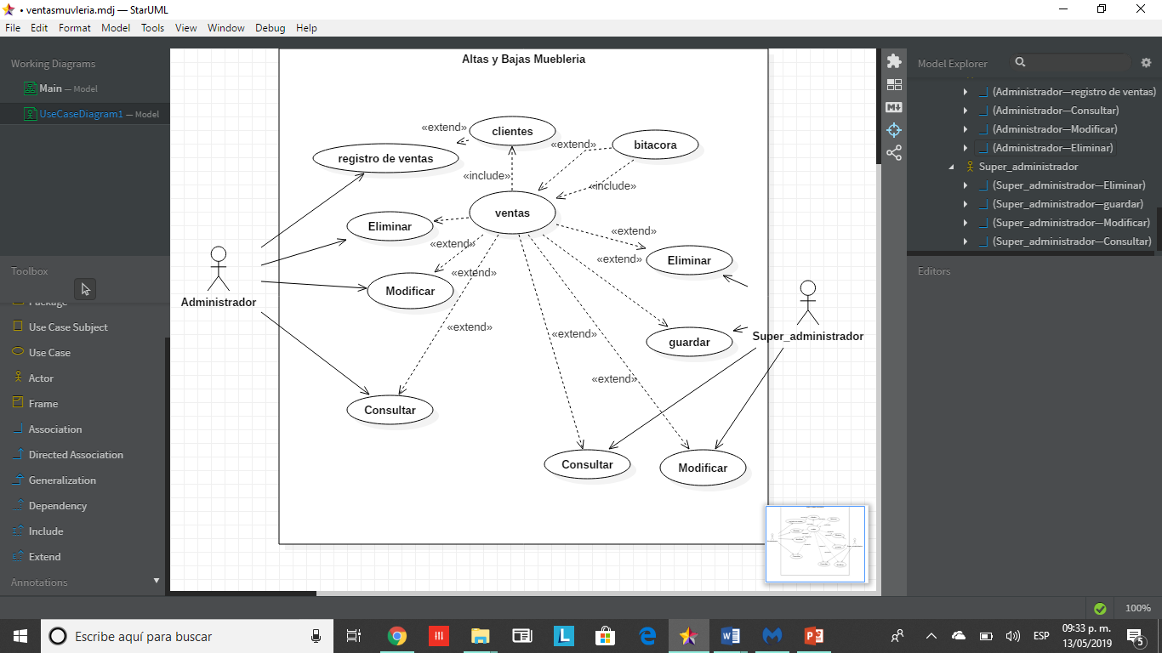
Casos de Uso: Proceso de Ventas y Clientes

Slide 41
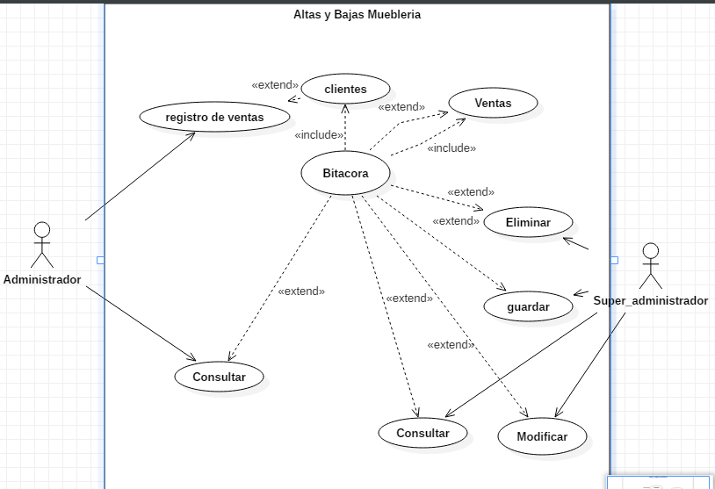
Casos de Uso: Proceso de Bitácora

Slide 42
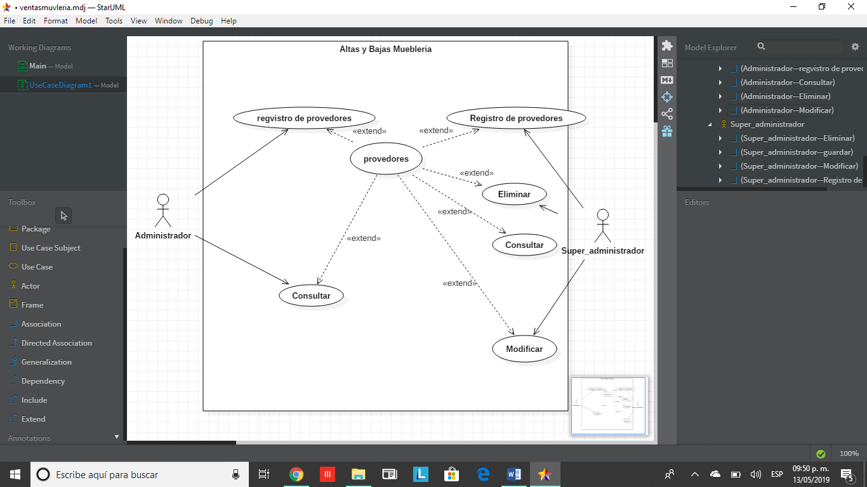
Casos de Uso: Proceso Registro de Proveedores

Slide 43
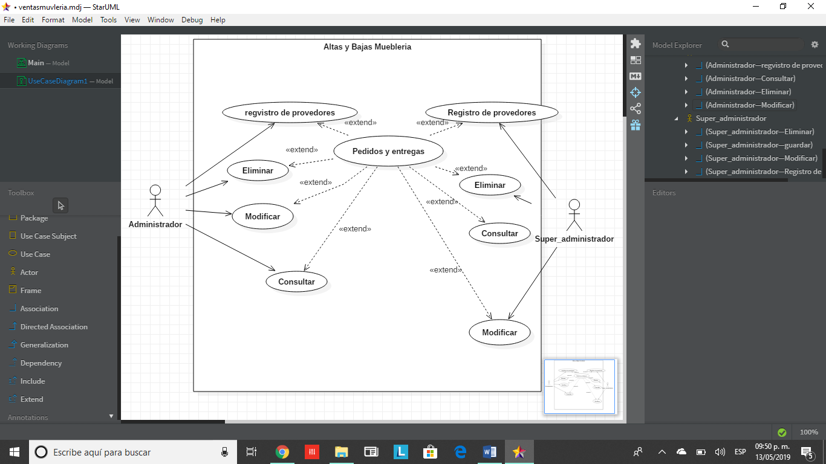
Casos de Uso: Proceso de Registro de Pedidos y Entregas

Slide 44
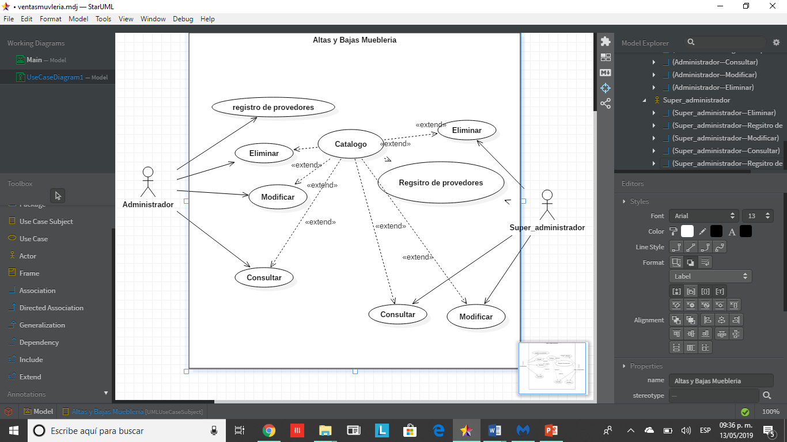
Casos de Uso: Proceso en el Catalogo

Slide 45
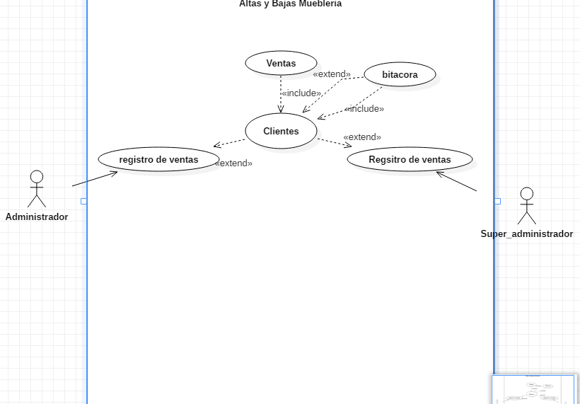
Casos de Uso: Proceso de Registro de Clientes

Slide 46
Evidencias

Slide 47
Evidencias (entrevista)
Objetivo: El objetivo de la siguiente entrevista será el recabar la información suficiente con el propósito de analizar dicha información para la formulación de una propuesta al sistema solicitado para la empresa Mueblería Monza.
¿Considera que un software sería útil en su negocio?
Si
No
¿Por qué?
Para Agilizar procesos de cobranza a los clientes o tener una mejor organización de ellos. Nosotros consideramos necesario un sistema que nos ayude en la administración de la mayoría de los procesos que se llevan a cabo dentro de nuestro negocio. Esperando que al implementar un sistema de este tipo nos facilite dichos procesos y del mismo modo reduzca el tiempo de ejecución. Personalmente creo que también nos brindaría organización en procesos que carecen de esta.
¿Qué tanta utilidad tendría la implementación de un software?
Poca
Regular
Mucha..

Slide 48
Evidencias (entrevista)
Cuáles son los pasos principales pasos en el proceso básico de su negocio?
Considero que se llevan a cabo 6 procesos principales: Venta de productos, Registro de una Bitácora, Registro de nuestros proveedores, La Entrega de los pedidos o ventas realizadas ya sea durante el día o en fechas pasadas, La Recopilación de la información en nuestros archivos y La Administración constante de nuestro catálogo de los productos que ofrecemos.
Venta de Productos: Cuando nosotros recibimos y despachamos a un cliente, de cualquier tipo, primero se le piden sus datos para registrarlo en una ficha, la nota de venta. Por tanto, este proceso sería el de Venta, pero ese proceso no queda solo ahí porque después de haber despachado al cliente esa información recabada en dicha ficha es ingresada en los registros escritos en una libreta la cual guarda la información de todas la ventas y abonos. Y además si se trata de un abono mediante su código de venta se Busca el apartado dentro dicha libreta su nombre y estado de cuenta por así decirlo. Para posteriormente modificar su estado o simplemente borrarlo del registro. Esto último refiere a la recopilación de la información en nuestros archivos escritos.

Slide 49
Evidencias (entrevista)
Bitácora: Si un cliente llega y abona a su cuenta o compra algún producto, nosotros solicitamos que quien lo atienda o lleve a cabo alguna de estas acciones, después de ello, lleve un registro de la operación que realizo en otra libreta especificadamente para este proceso, de este modo el Dueño sabrá lo que se ha realizado y recabado durante el día. Este proceso se realiza por que cualquiera puede hacer una venta o recibir un abono.
También recabamos información de nuestros proveedores de igual forma en una libreta, y lo mismo hacemos con nuestros productos, formamos una especie de catálogo con el nombre y modelos de nuestros productos. Donde agregamos, buscamos, eliminamos y modificamos a menudo.
Nuestros registros de entregas de pedidos son un tanto desordenados porque casi siempre los anotamos en Posticks o cualquier papelito. Y sucede que algunos suelen perderse y recibimos muchos reclamos por las entregas a destiempo.

Slide 50
Evidencias (entrevista)
¿Cuáles son los procesos más complejos de llevar a cabo?
La Recopilación de la información en nuestros archivos y La Administración constante de nuestro catálogo de los productos que ofrecemos.
¿Consideras que se podría reducir el tiempo en llevar a cabo un proceso?
Si
No
¿Por qué? Considero que algunos procesos, nos llevan demasiado tiempo y nos ponen en desventaja a la hora de tener varios clientes u otras cosas que hacer. Hay procesos que se prestan para ser más flexibles aplicándolos en un sistema de cómputo.
¿En el negocio los procesos corresponden a una jerarquía de trabajadores en la mueblería?
Si
No

Slide 51
Evidencias (entrevista)
¿Qué procesos consideras que serían útiles de implementar dentro de un sistema de software?
Ventas Y Abonos
Bitácora
Catálogo de Productos
Proveedores
Entregas de Pedidos
Clientes (Donde visualizar y Manipular la información de los clientes)
De acuerdo con la pregunta anterior ¿Cuánto tiempo te lleva realizar esos procesos? (Especifica en cada proceso)
Ventas Y Abonos: Por cliente nos hacemos entre 5 y 10 minutos, si es que ellos NO conservan su nota en caso de los abonos nos lleva mucho más tiempo buscando en un cierto rango de todos los registros.
Bitácora: Alrededor de 7 u 9 minutos.

Slide 52
Evidencias (entrevista)
Catálogo de Productos: La administración se hace cada semana y se lleva alrededor de 1 hora.
Proveedores: Nos llevan 10 minutos actualizar la lista de nuestros proveedores o hasta días si es que no encontramos el tipo de proveedor.
Entregas de Pedidos: Los pedidos nos lleva demasiado tiempo, y depende mucho la organización y se tenemos un desorden es aún peor. Urge una mejor gestión en este proceso.
Clientes (Donde visualizar y Manipular la información de los clientes): Este registro nos lleva de 15 a 20 minutos por cliente.
¿Qué tipos de trabajadores hay en su negocio, según la jerarquía de rangos?
Muchos aquí trabajamos de la misma forma, pero considero que los rangos deberían estar divididos en El Jefe y Personal que se encarga de administrar y atender

Slide 53
Evidencias (entrevista)
¿Cuál es la diferencia de actividades entre cada trabajador?
Como dije antes aquí todos desempeñamos funciones similares no existe una organización de tareas predefinidas, pero si existe una jerarquía de rangos, los cuales ya mencioné antes, considero que la única diferencia, entre estos rangos es:
Jefe: Hace los pedidos a nuestros proveedores, verifica la bitácora, y en algunas ocasiones administra los proveedores, catalogo, ventas, las entregas y pedidos
Trabajadores (Personal): Llena la bitácora, y administra los proveedores, catalogo, ventas y abonos, las entregas y pedidos
¿Qué tipo de clientes acuden a tu negocio?
Clientes de una única venta (aquellos que pagan de contado) y clientes frecuentes (aquellos que pagan en abonos).
Buro de crédito
Compras de contado

Slide 54
Evidencias (entrevista)
¿Tu negocio maneja facilidades de pago?
Si
No
Si la respuesta es afirmativa: ¿Cuáles? De contado y por abonos
¿Qué tipo de software le gustaría que se implementara en su negocio?
Altas, Bajas, Consultas
Administrativo
Ventas
Consultas
Otras: Me gustaría que funcione como un sistema de Administración con las características de Altas, Bajas, Consultas.

Slide 55
Evidencias (entrevista)
¿Qué características considera necesarias en el software para su negocio?
Domicilia, compras anteriores, notas pendientes.
Fácil de usar, que nos ahorre tiempo de a la hora de consultar y agregar información ya sea de nuestros clientes, nuestros productos, proveedores.
Que no sea tan llamativo pero que se acorde a los logos de nuestra empresa, que se adapte a nuestra economía y nuestros recursos con los que contamos. Que no tenga muchos apartados, pero si los principales, ya que considero que es estresante tener muchas opciones. Que tenga seguridad, la bitácora solo la puede ver el Jefe.
Debe contar con los dos colores empleados en nuestro logo, este mismo también debe estar implementado en el sistema.
¿Qué tareas desea que pueda realizar el software?
Agregar, Consultar, Eliminar y Buscar Información. Tablas de información: Visualizar la lista de clientes, la bitácora, nuestros proveedores y las entregas.

Slide 56
Evidencias (entrevista)
¿Qué características debería tener la interfaz de usuario?
Como dije antes no queremos que tenga tantos apartados solo los necesarios, por ejemplos los procesos principales son los que en concreto estén plasmados en el sistema, si es posible es pestañas, o botones. Pero es mejor en pestañas como las de Google, pues considero que no debemos saturar de tantos botones. Y como pantalla principal estaría bien una pantalla de bienvenida que nos muestre el logo de la empresa y a partir de ahí poder navegar en las demás funciones.
Y como dije hacer uso de nuestros colores. Colores de acuerdo con el logo
Diferencia de colores para CLIENTES DEPDNDIENDO LA FECHA, lugar de residencia.
¿Considera importante la seguridad de información de tu negocio?
Si
No

Slide 57
Evidencias (entrevista)
¿Por qué? Para mi negocio no tanto, pero si fuese bueno tener una funcionalidad que permita asegurar mi información por alguna falla o cualquier otra situación. Porque, por ejemplo, las notas perdidas nos generan perdidas monetarias y detalles como esos nos obligan a tener un seguridad.
¿Cuánto presupuesto destinaria para la elaboración de un software?
He consultado en algunos otros lugares sobre un sistema similar, y lo más que estamos dispuestos a invertir es de 40 a 50 Mil pesos
¿Con que tipo Hardware cuenta?
Contamos con computadoras, de Windows 7, 8, y 10. Tanto Ordenadores PC como Laptops, red a internet a router y demás.
¿Cuánto dinero destinaria para nuevo hardware?
No queremos generar gastos para nuevo Hardware, de hecho, esperamos que el sistema se adapte a lo que ya tenemos. Adaptar el programa a futuro hardware.

Slide 58
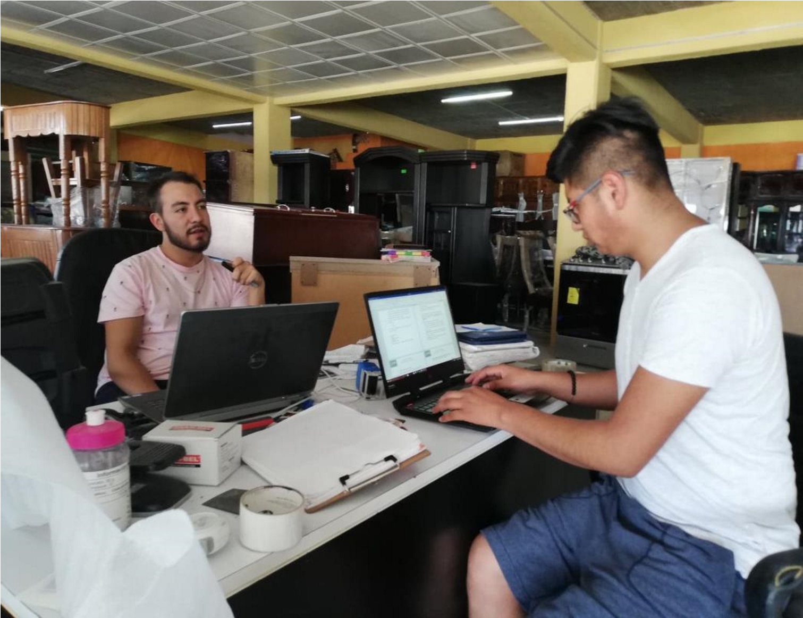
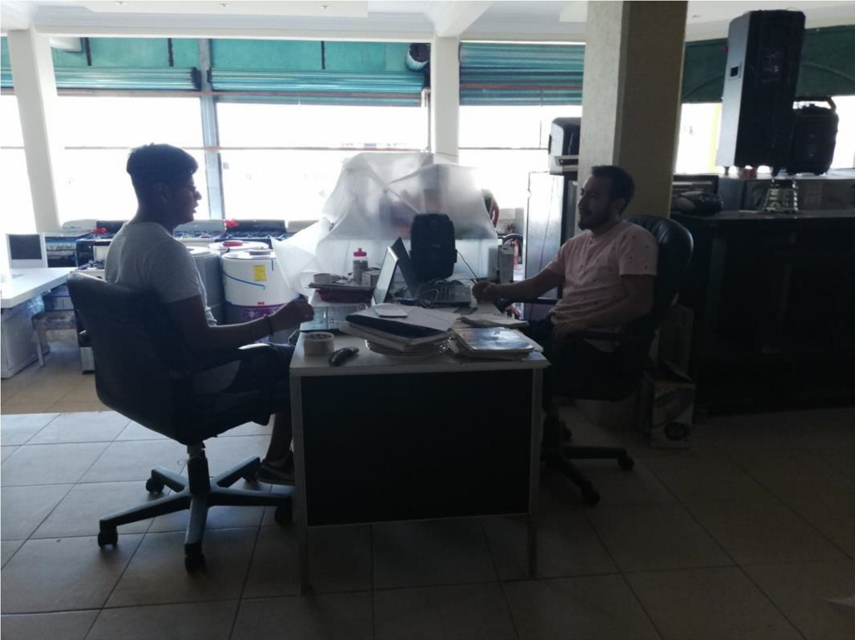
Evidencias (entrevista)

Slide 59
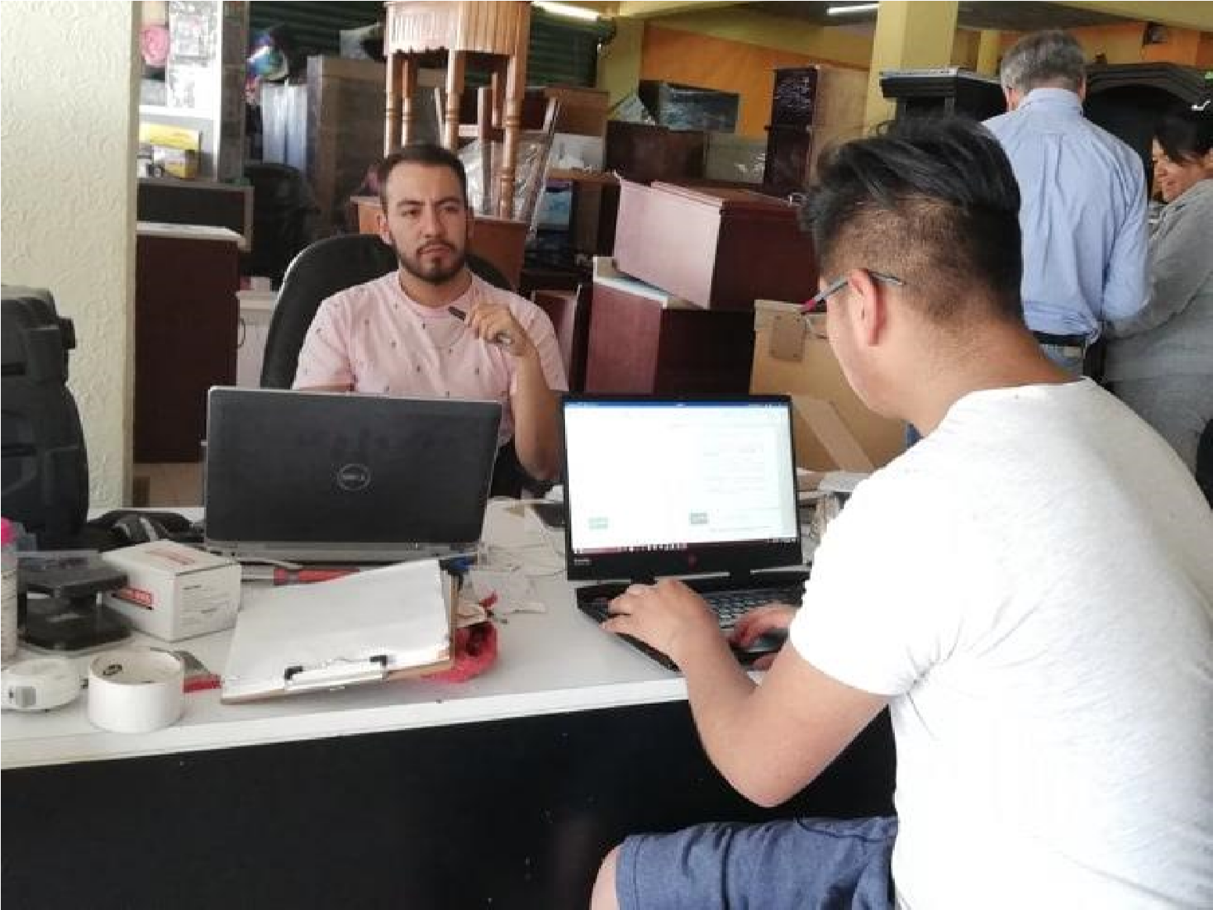
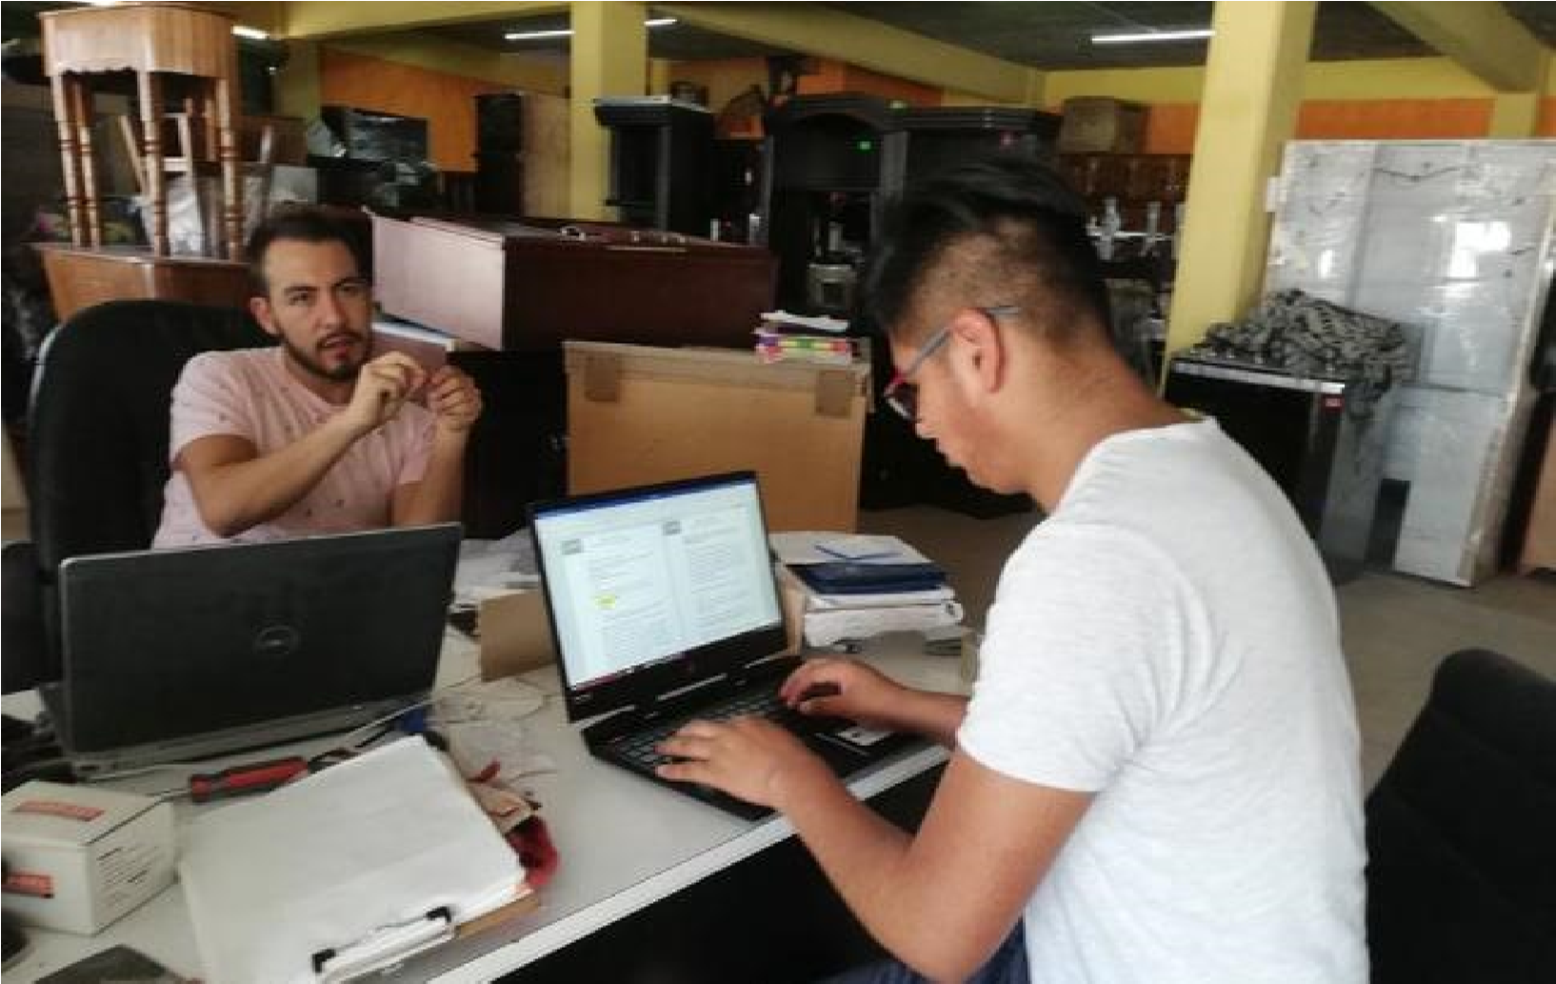
Evidencias (entrevista)

Slide 60
Conclusiones

Slide 61
Conclusiones
Como conclusión hemos obtenido que el análisis para el desarrollo del sistema Monza, ha sido muy provechoso para nosotros, ya que esta nos ayudó a conocer si la empresa dispone de los recursos tanto humanos, técnicos, y económicos, para la implementación de un nuevo sistema, que nos permita llevar a cabo los objetivos y metas propuestas, para de este modo conocer si el desarrollo de nuestro proyecto es factible para la empresa y si la inversión que va a hacer es buena para los intereses que persigue esta organización.

Slide 62
Conclusiones
Se realizó un estudio para detectar todos los aspectos fundamentales de la situación de la empresa MONZA, la información reunida sirve como base para estrategias de diseños de lo que podría ser una mejora del sistema actual que implementa la empresa, del cual se tuvo como resultado la recomendación para los propietarios la implementación de un sistema de base de datos, para los registros de ventas, inventario, y consultas

Slide 63
Referencias

Slide 64
Referencias
Allende, I. (2007). ALEGSA. Obtenido de http://www.alegsa.com.ar/Dic/nombre_de_usuario.php
Cercas, J. (2000). Variables java. Obtenido de https://users.dcc.uchile.cl/~lmateu/Java/Apuntes/tiposprim.htm
Cerdá, A. G. (2005). PuetCYb. Obtenido de https://jackmoreno.com/2014/03/11/100paginas-web-oficiales-de-escritores/
Chacón, I. (2010). Class JButton. Obtenido de https://docs.oracle.com/javase/7/docs/api/javax/swing/JButton.html
Clancy, T. (2004). Programacion avanzada. Obtenido de http://www3.uji.es/~belfern/Docencia/Presentaciones/ProgramacionAvanzada/Tem a3/swing.html
Coelho, P. (2016). I nformatica Estructural. Obtenido de https://www.significados.com/sistema/
Dueñas, M. (2018). Computing. Obtenido de https://debitoor.es/glosario/cliente
Espinosa, A. (2008). Firebird Home. Obtenido de http://firebirdsql.org/manual/es/nullguidees-queesnull.html
Etxebarría, L. (2012). moreapp. Obtenido de https://moreapp.com/es/blog/que-es-unformulario/
Falcones, I. (2008). WhistleOut. Obtenido de https://www.whistleout.com.mx/CellPhones/Guides/que-es-un-gigabyte

Slide 65
Referencias
Freire, E. (2005). Digital-BETA. Obtenido de https://www.guiadigital.gob.cl/articulo/que-esuna-interfaz.html
Fuentes, C. (2009). Java-Lenguaje. Obtenido de https://definicion.mx/java/
Gala, A. (2012). EcuRED. Obtenido de https://www.ecured.cu/Swing_(biblioteca_gr%C3%A1fica)
Galán, J. E. (2007). Online-informatica. Obtenido de https://definicion.de/contrasena/
Gisbert, J. M. (2012). Cambridge. Obtenido de https://dictionary.cambridge.org/es/diccionario/ingles/menu-bar
Rice, A. (2004). Internet aula abierta. Obtenido de http://www.ite.educacion.es/formacion/materiales/157/cd/m2_1_navegacion/las_ve ntanas_emergentes1.html
Vila-Matas, E. (2007). JMP. Obtenido de https://www.jmp.com/es_es/support/help/Discovering_JMP_12.shtml

Slide 66
Gracias

